Slide 1
Modelsim仿真

Slide 2
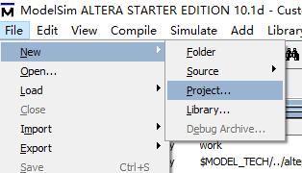
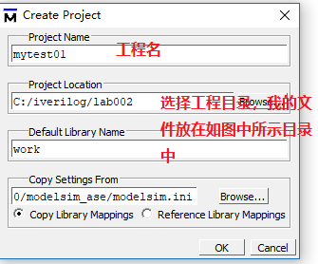
1、系统模块与测试文件
1、系统模块test01.v文件和测试文件test01_tb.vt。功能跟QuartusII教程中相同，模8计数器电路和测试。
2、打开modelsim软件，建立工程。输入工程名和选择工程目录。

Slide 3
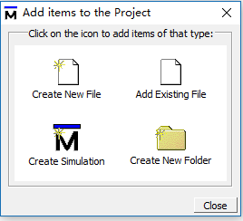
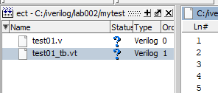
3、点击“OK”之后，弹出“add items to the project”。可以将编写好的文件添加到工程，或者编写新代码。本例代码已经存在，选择“add existing file”，选择两个文件添加到工程。

Slide 4
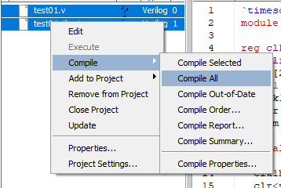
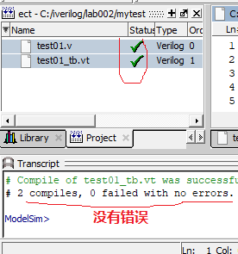
4、选中两个文件“compile all”，如图。如果没有错误如图。

Slide 5
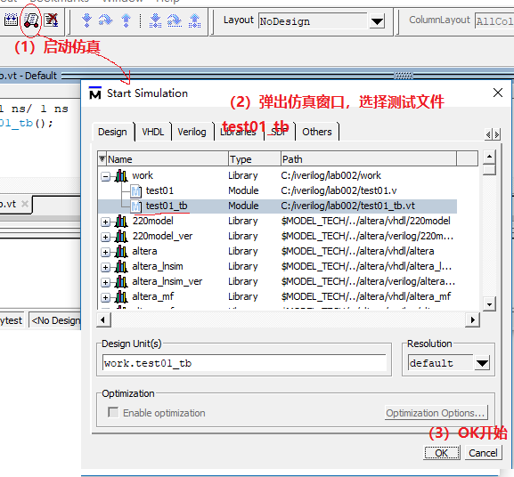
5、启动仿真，选择仿真文件，开始仿真 。

Slide 6
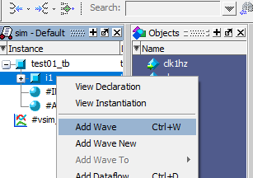
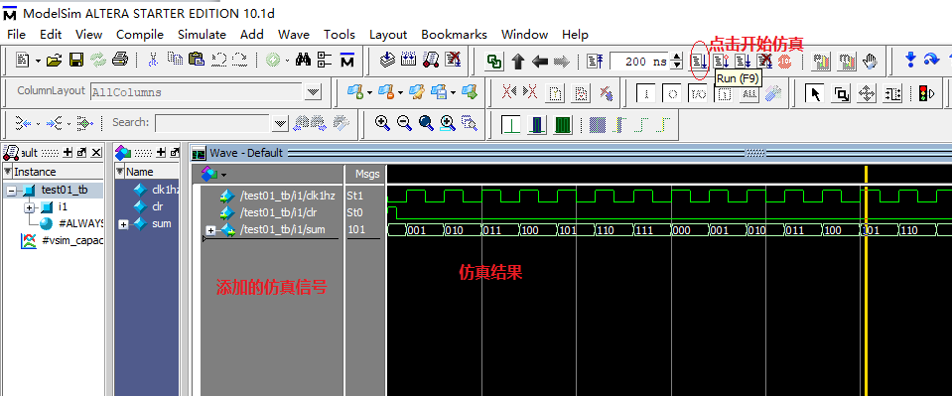
添加仿真信号，如图。点击“RUN”开始仿真。结果如图
。

Slide 7
谢谢学习

